Slide 1
《石油加工生产技术》课程诊改汇报
汇报人：佘媛媛

Slide 2
前言/PREFACE
《教育部办公厅关于建立职业院校教学工作诊断与改进制度的通知》（教职成厅〔2015〕2号）
《关于印发<湖南省高等职业院校内部质量保证体系诊断与改进工作实施方案>的通知》（湘教通〔2016〕290号）
《湖南化工职业技术学院内部质量保证体系诊断与改进工作实施方案（试行）》（化职院[2017]81号）
化学工程学院成立质量诊改工作小组
石油化工技术专业教师参与诊改

Slide 3
汇报提纲依据——课程层面五个纵向体系
决策指挥
质量生成
支持服务
资源建设
监督控制
课程规划、课程标准
教学改革、学做合一
条件保障、环境管理
实训条件、资源使用
课程诊改、课程报告
目标链、标准链
实施链
制度链
条件链
信息链

Slide 4
汇报提纲依据——四维整合
课程建设规划
课程实施
课程诊断
持续改进与计划
三年期
制定教学计划
师资队伍
师资队伍诊断
选择教学资源
课程标准
课程标准诊断
选择教学手段
改进与计划
课程资源
课程资源诊断
课程考核
教学质量诊断

Slide 5
目录/Contents
01
课程建设规划
02
课程实施
03
课程诊断
04
持续改进与计划

Slide 6
01
课程建设规划

Slide 7
课程建设规划
课程“十二五”规划完成现状；
学院 “十三五”规划；
石油化工技术人才培养方案.
课程规划制定依据：
课程规划总目标：
立德树人，提高石油加工生产技术课程教学质量
师资队伍
课程标准
课程资源

Slide 8
课程建设规划
师资队伍
课程标准
课程资源
“十二五”规划师资现状（共3名教师）：
年龄结构：老中青比为1:1:1； 学历结构：学士硕士比：1:2
职称结构：高级中级比为1:2； 专兼结构：专兼比：1:2
教学能力：有较强的理论和实践教学能力以及指导学生参加技能大赛的能力。

Slide 9
课程建设规划
师资队伍
课程标准
课程资源
学院“十三五”规划总要求：
项目名称 |  | 规划目标
师资队伍 | 生师比 | 16:1
 | 具有高级专业技术职务教师占专任教师比例（%） | 45
 | 专任教师中具有研究生学历（位）比例（%） | 70
 | “双师素质”教师占专任教师比例（%） | 90
 | 培养省级专业（课程）教学团队 | 5-6
 | 行业和省级名师 | >30
 | 芙蓉学者和省级以上学科（专业）带头人 | 5-7

Slide 10
课程建设规划
师资队伍
课程标准
课程资源
引进高学历或高职称人才1-2名
引进企业兼职教师2-3名
教师外出进修、培训6-8次
提高教学能力、和指导学生竞赛能力
师资队伍
建设规划
年份 | 2016-2017年 | 2017-2018年 | 2018-2019年
计划 进程 | 引进高学历的青年教师1名； 选派1-2人外出进修； 参加教学比赛获省、国家奖；指导学生参加比赛获省、国家奖。 | 引进高职称或高学历教师1名； 引进企业兼职教师1-2名； 选派1-2人外出进修； 参加教学比赛获省、国家奖； 指导学生参加比赛获省、国家奖。 | 引进高职称或高学历人才1人； 选派1-2名教师外出进修； 参加教学比赛获省、国家奖； 指导学生参加比赛获省、国家奖。

Slide 11
课程建设规划
师资队伍
课程标准
课程资源
课程团队师资情况一览表
姓名 | 职 称 | 学 位 | 承担的教学工作
梁美东 | 副教授/高级技师 | 硕士 | 教学、教改实践、竞赛
周国鹅 | 副教授/高级工程师 | 学士 | 教学、教改实践、竞赛
刘绚艳 | 副教授/高级技师 | 博士 | 教学、教研、教改实践
佘媛媛 | 讲师/高级技师 | 硕士 | 教学、教研、教改实践、竞赛
刘海路 | 讲师 | 博士 | 教学、教研、教改实践
谭瑛 | 讲师 | 博士 | 教学、教改实践
沈超 | 兼职/技师 | 学士 | 教学、教改实践
李练昆 | 兼职/技师 | 学士 | 教学、教改实践
师资队伍
建设现状
数学教研室现有8名教师，其中4人具有副高以上职称，3人为博士学历，2人为兼职教师。
教研、竞赛水平较高，个人和团队能力较强
周国鹅——国家级化工生产技术技能大赛指导老师
刘绚艳——获国家级教学能力大赛二等奖
佘媛媛——获湖南省教学能力大赛一等奖

Slide 12
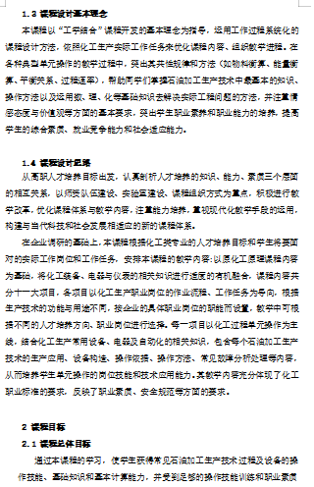
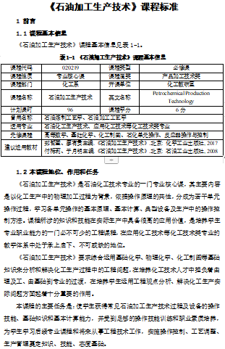
课程建设规划
师资队伍
课程标准
课程资源
“十二五” 规划
《石油加工生产技术》课程标准
总体存在问题
1、偏重于学科体系，教学内容还需进一步遴选；
2、教学方法与手段改革遇瓶颈，受制于形象生动的教学资源匮乏；
3、课程考核形式单一；

Slide 13
课程建设规划
师资队伍
课程标准
课程资源
学院“十三五” 规划总要求
以社会需求为导向、能力培养为核心、技术体系为主线，完善课程教学体系；制定和修订课程标准298门；加强公共课程和通识课程建设，全面提高学生基本素质，强化专业核心技能课程建设，有效提高学生职业技能与素养……

Slide 14
课程建设规划
师资队伍
课程标准
课程资源
修订课程标准；
完善课程体系；
选用合适的教学方法；
完善课程考核体系；
课程标准
建设规划
年份 | 2016-2017年 | 2017-2018年 | 2018-2019年
计划 进程 | 进行企业对接岗位需求调研及学生学情调研； 根据学生学情、个人发展及专业需求修订课程标准 | 调整、完善课程目标； 完善课程体系，优化教学内容； 尝试新的教学方法和教学手段； 尝试新的考核体系 | 进一步完善课程标准； 完善教学方法； 完善课程考核体系。

Slide 15
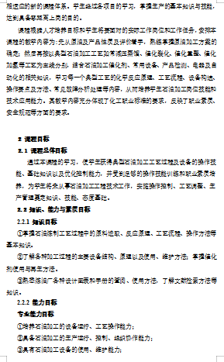
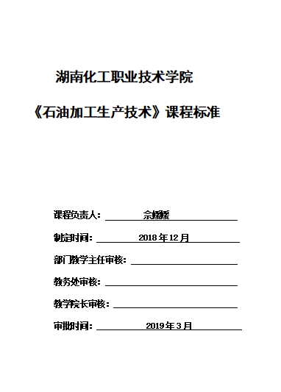
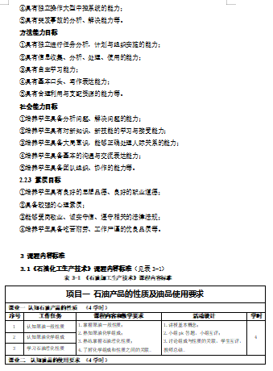
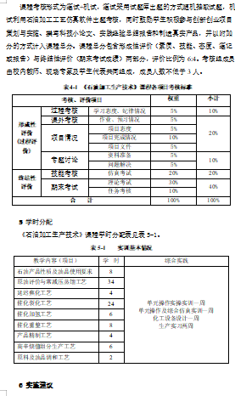
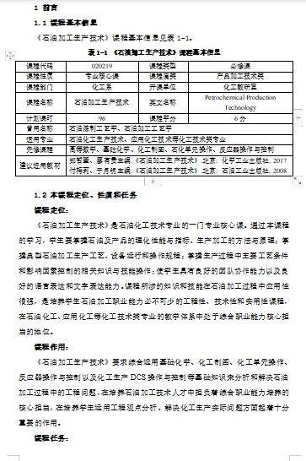
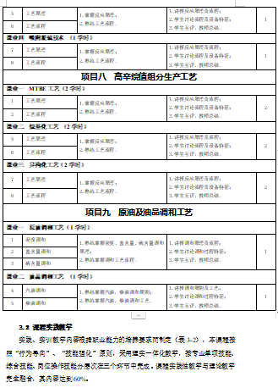
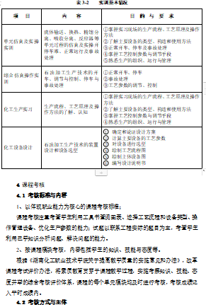
课程建设规划
师资队伍
课程标准
课程资源
课程标准
建设现状
结合学院“十三五”规划总体要求和专业人才培养方案，修订了《石油加工生产技术》课程标准，并积极开发其它化工类专业《石油加工生产技术》课程标准。

Slide 16
课程建设规划
师资队伍
课程标准
课程资源
“十二五”课程规划中已有的课程资源：
1、采用《石油加工生产技术》付梅莉编，石油高职高专规划教材，石油工业出版社
2、部分《石油加工生产技术》ppt课件
3、部分《石油加工生产技术》动画资源
4、部分《石油加工生产技术》试题资源

Slide 17
课程建设规划
师资队伍
课程标准
课程资源
学院“十三五”课程建设规划中课程资源要求：
积极选用国家或省部级优秀教材或规划教材；引入国家优质教学资源；力争建设国家级精品在线开放课程5门左右；省级精品在线开放课程20门左右，校级在线课程200门左右；与企业合作开发国家规划教材10部；行业特色教材和校本教材50部……

Slide 18
课程建设规划
师资队伍
课程标准
课程资源
选用“十三五”国家规划教材；
优化教学设计；
制作优质课件；
引入典型石油加工仿真软件；
逐步搭建在线开放课程资源库
课程资源建设规划
年份 | 2016-2017年 | 2017-2018年 | 2018-2019年
计划 进程 | 甄别选用国家规划教材； 制作优质课件； 引入典型石油加工仿真软件。 | 进一步优化课件； 搜集整理动画及试题等教学资源； 结合仿真实操优化教学设计。 | 优化课件、动画、试题等资源； 优化教学设计 逐步搭建在线开放课程资源库

Slide 19
课程建设规划
师资队伍
课程标准
课程资源
课程资源
建设现状
大型仿真软件 3个
单元仿真软件 5个
课件 32个
动画 11个
试题 256道

Slide 20
课程实施
课程实施：立德树人、提高数学课程教学质量的关键
课程目标
规划教学内容
选择教学资源
教务处、院系二级督导：三大检查；质量诊改；
学生评教
完成教学目标
提高教学质量
课程考核
选择教学策略

Slide 21
课程实施
规划教学内容
选择教学资源
选择教学策略
课程考核
规划教学内容
《石油性质及油品使用要求》知识
原油性质：一般性质如密度、挥发性、流动性与组成的关系
油品要求：汽油、柴油、航空煤油等产品使用要求
《原油评价及加工方案确定》知识
教学目标
评价方案：如何评价原油性质，检测方法
方案确定：如何根据原油性质确定合适的加工方案，经验有关
《原油常减压蒸馏》知识
工艺原理：原油加工龙头工艺，分离原理及设备特点
仿真实操：掌握原油蒸馏操作过程，会开停车及故障处理
原油二次加工典型工艺知识
工艺原理：典型二次加工工艺原理、流程及设备特点
仿真实操：掌握二次加工操作过程，会开停车及故障处理

Slide 22
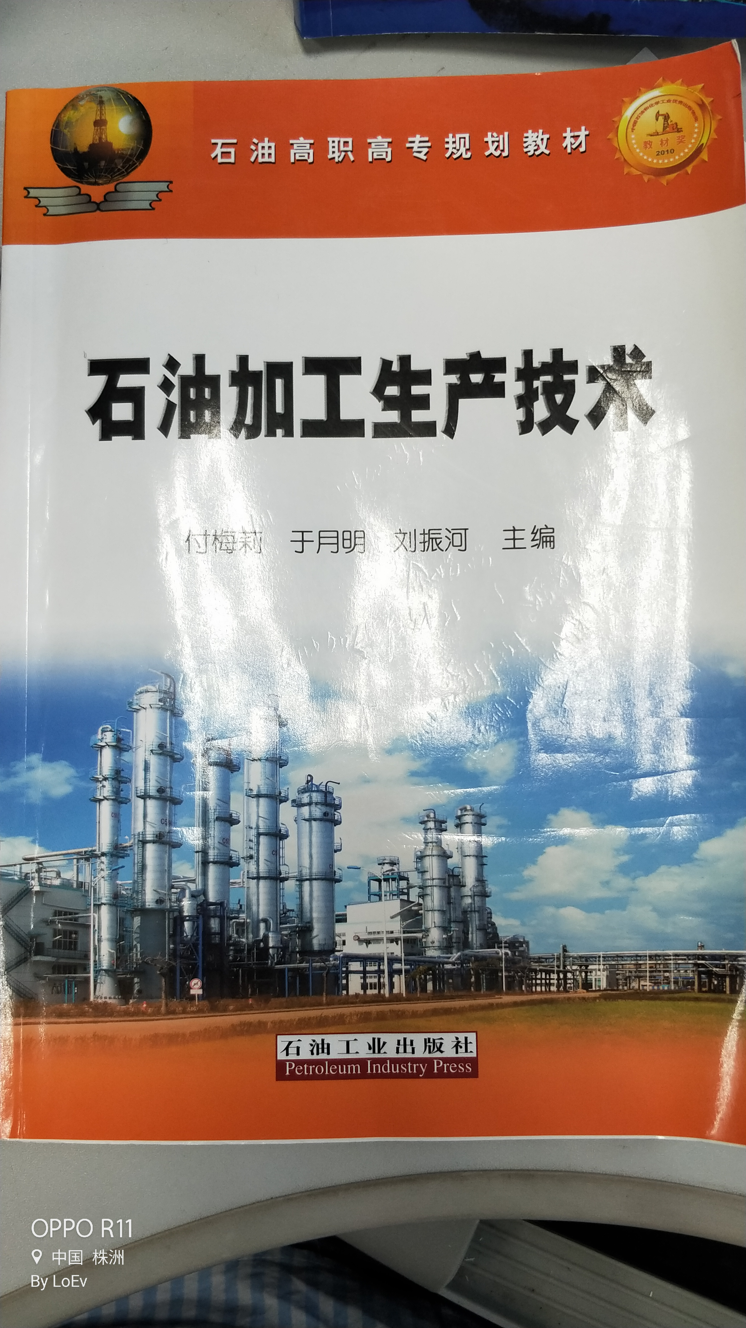
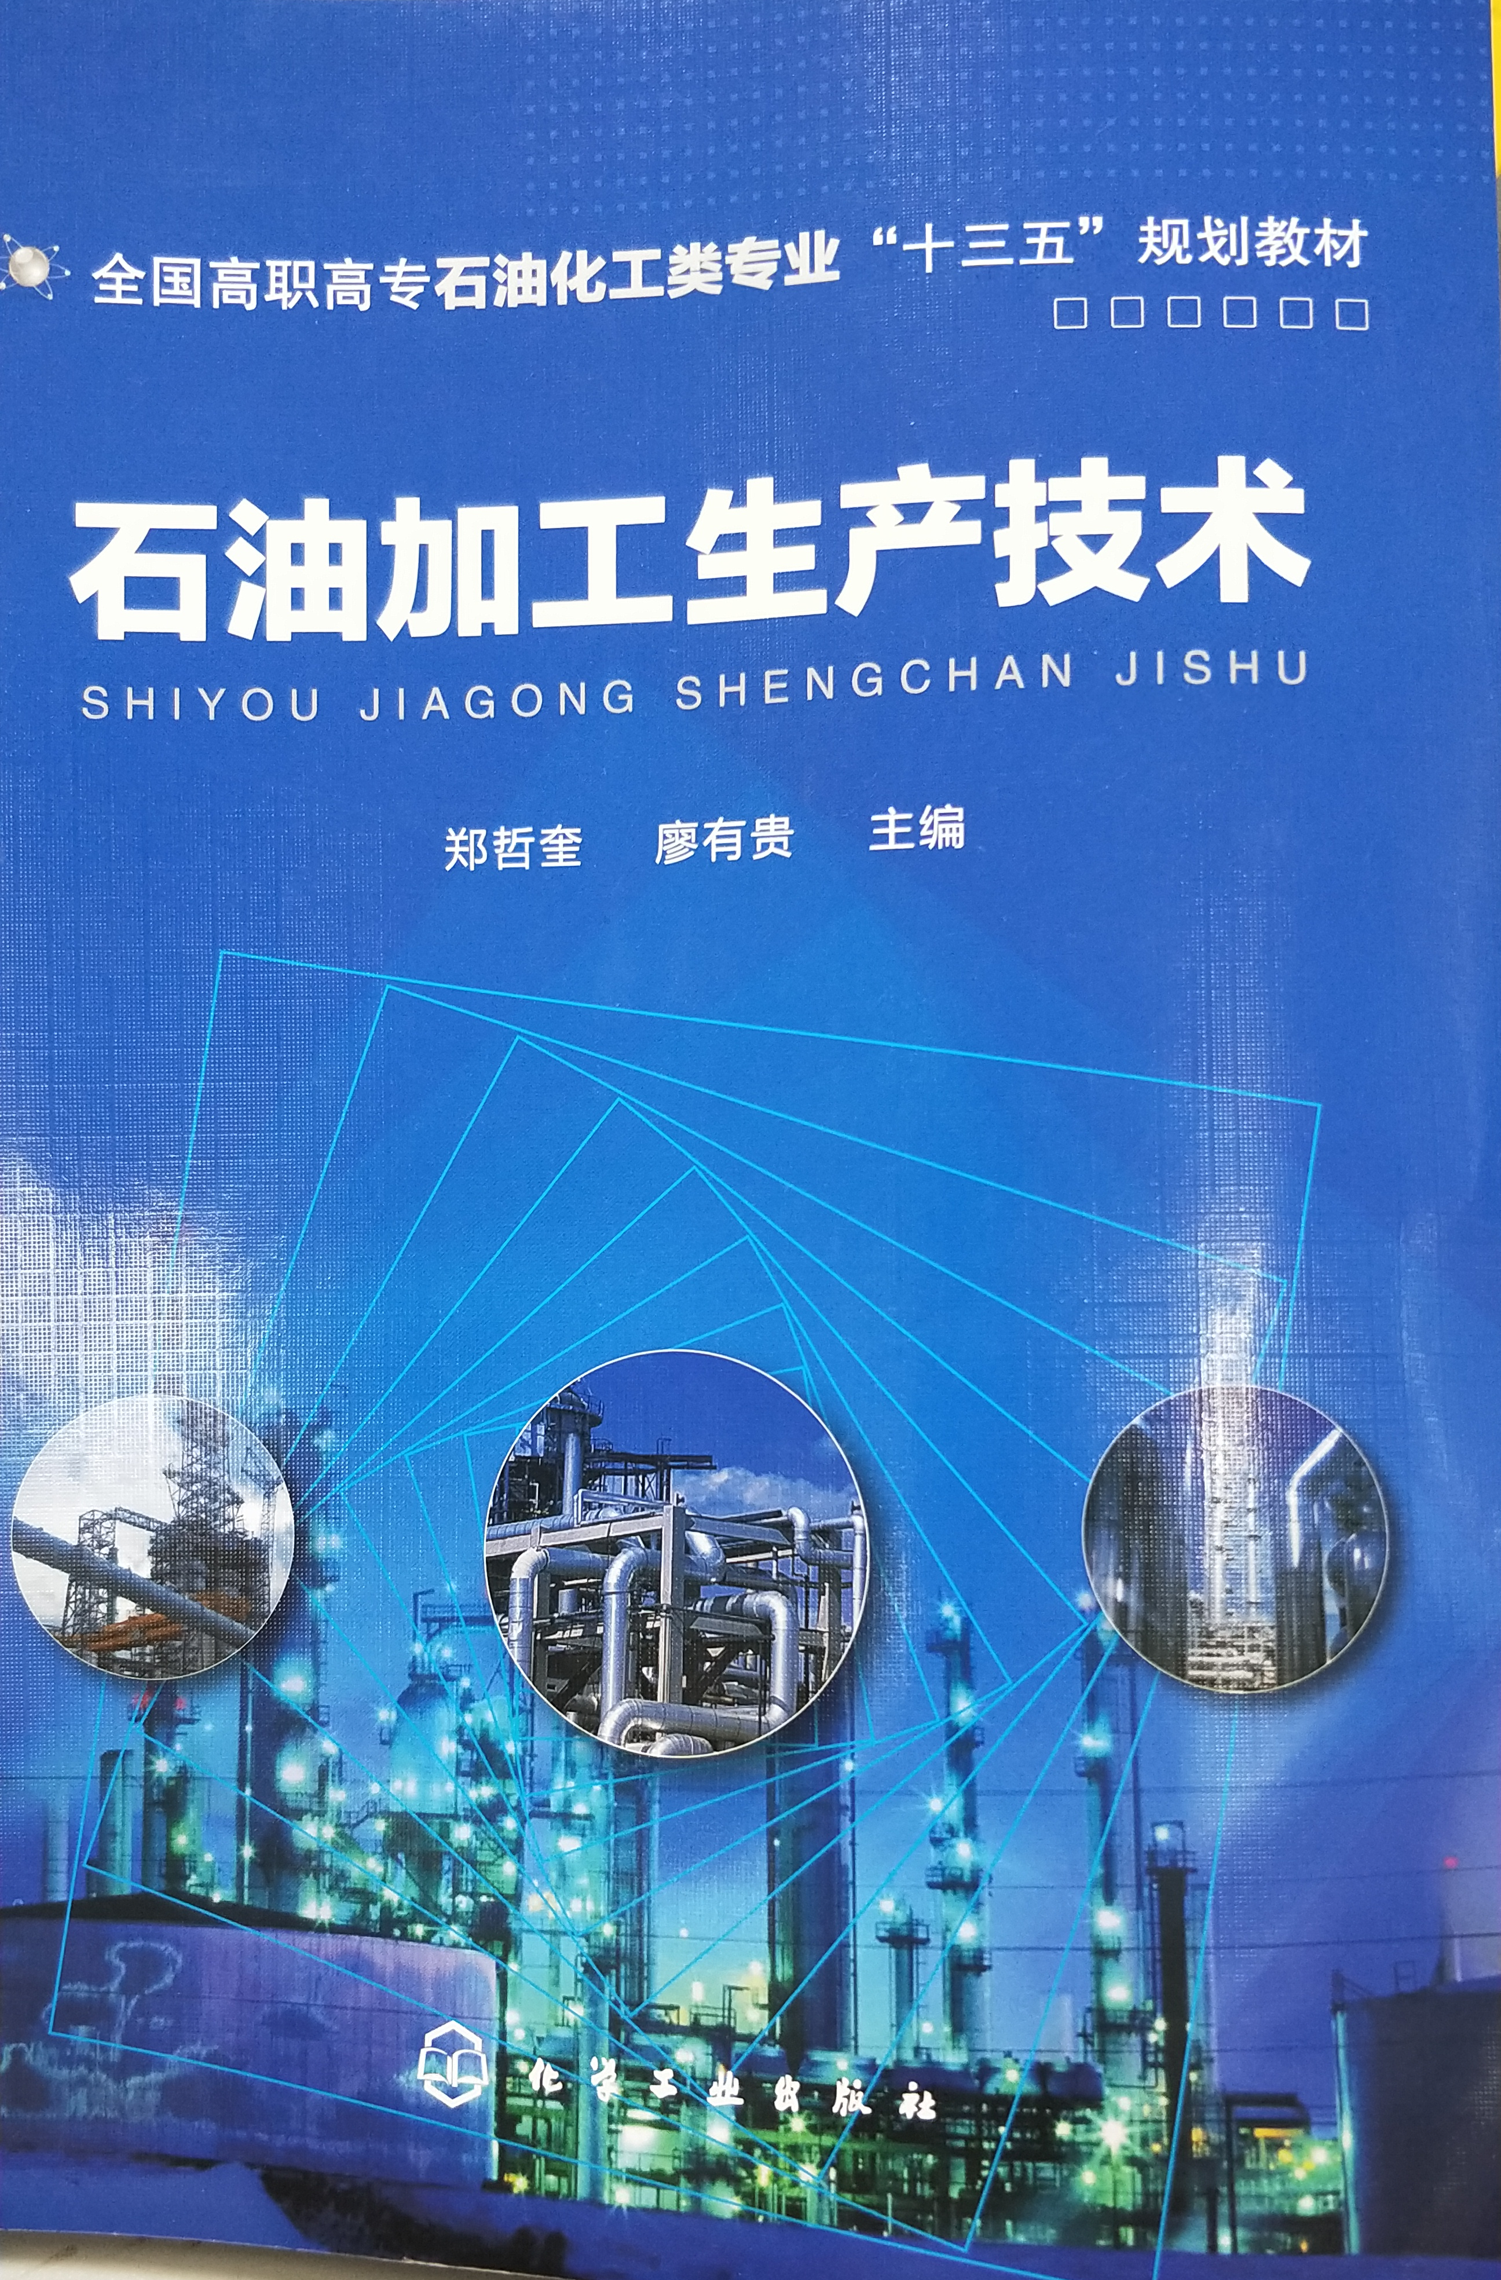
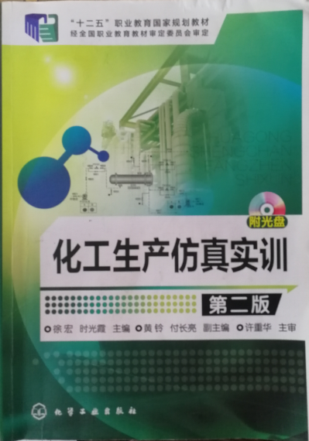
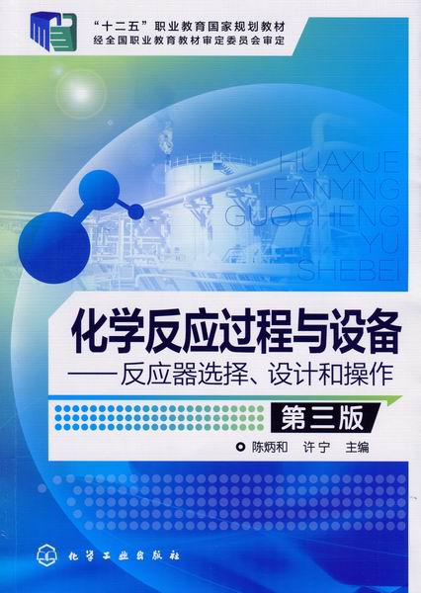
课程实施
教学内容规划
选择教学资源
选择教学策略
课程考核
选择教学资源
教材选用：国家规划教材《石油加工生产技术》，化学工业出版社
参考辅助教材：化工单元操作，化工仿真，化工单元实训教程

Slide 23
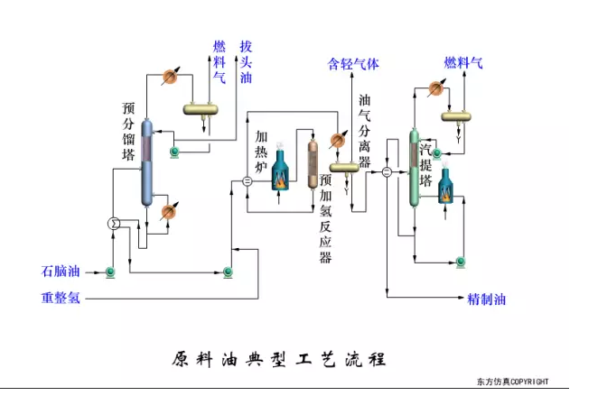
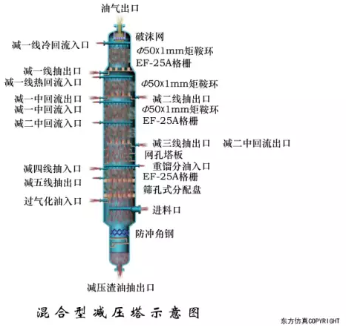
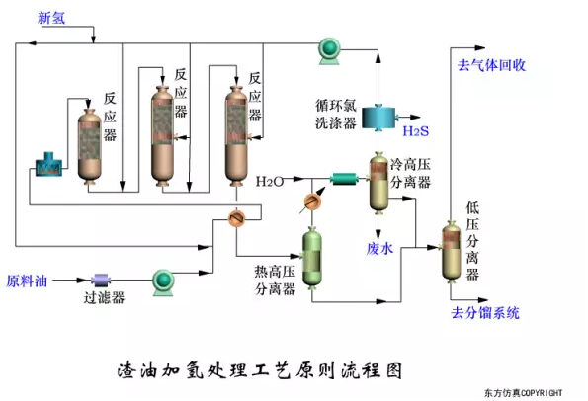
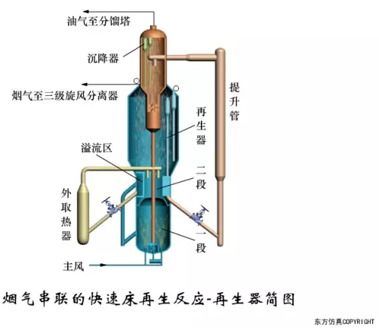
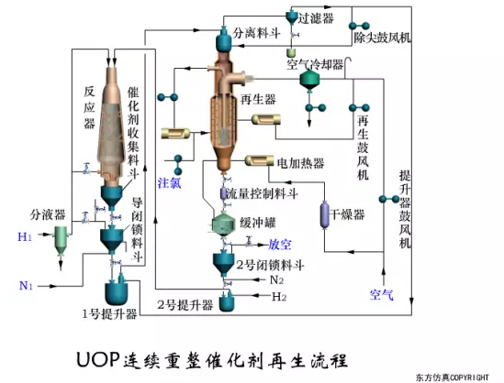
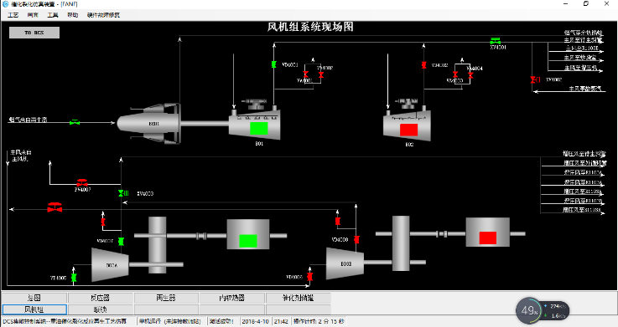
课程实施
教学内容规划
选择教学资源
选择教学策略
课程考核
选择教学资源
大型仿真软件、单元仿真软件、课件、动画、试题

Slide 24
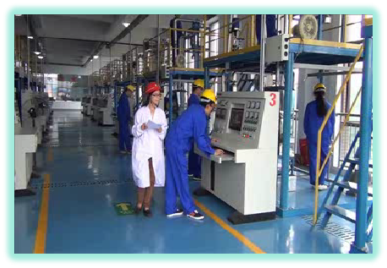
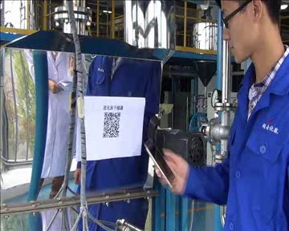
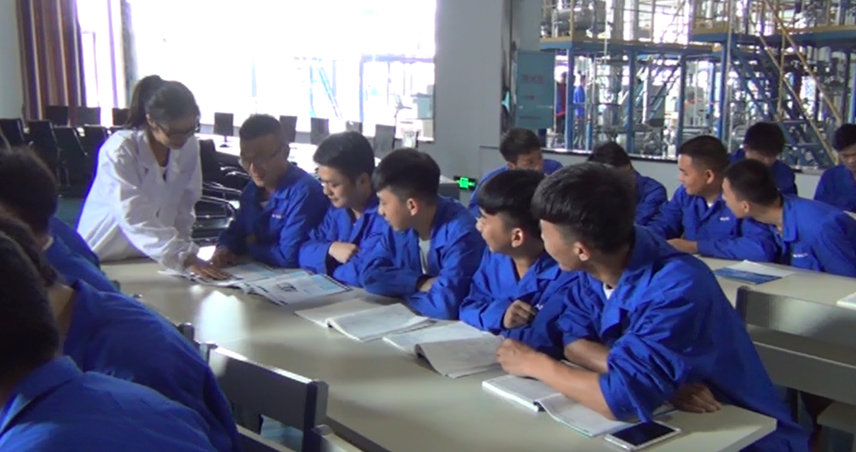
课程实施
教学内容规划
选择教学资源
选择教学策略
课程考核
适合教学策略
虚实结合、任务驱动、小组讨论、动画展示等

Slide 25
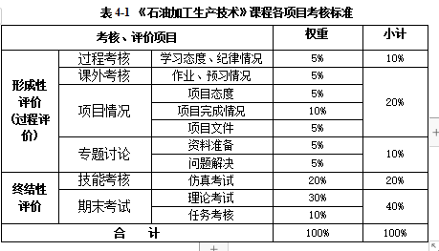
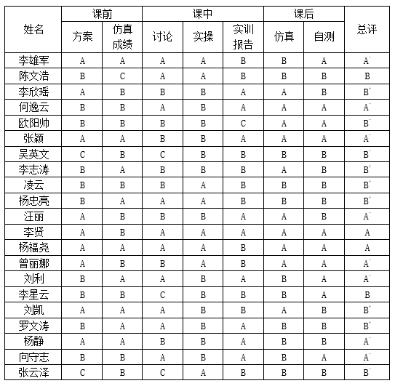
课程实施
教学内容规划
选择教学资源
选择教学策略
课程考核
课程考核
形成性评价、终结性评价

Slide 26
03
课程诊断

Slide 27
课程诊断
师资队伍诊断
课程标准诊断
课程资源诊断
教学质量诊断
时间 | 目标 | 过程 | 达标度 | 原因分析
2016 - 2018 | 引进高学历或高职称人才1-2名 | 引入青年博士2名 | 100%
 | 引进企业兼职教师2-3名 | 引入企业兼职教师2名 | 100%
 | 教师外出进修、培训6-8次； | 课程团队成员年外出培训1-2次，总次数达十余次 | 100%
 | 提高教学能力、和指导学生竞赛能力； | 2016-2018年参加教师教学能力大赛获国二、省一、省二等奖 | 100%
 |  | 2016-2018年指导学生参见全国化工类技能大赛获国家一、二等奖、三等奖多次 | 100%
 |  | 教师职称晋申1人，讲师获评副教授 | 100%

Slide 28
课程诊断
师资队伍诊断
课程标准诊断
课程资源诊断
教学质量诊断
时间 | 目 标 | 过 程 | 达标度 | 原因分析
2016 - 2018 | 修订课程标准； | 通过企业岗位调研及学情调研修订了课程标准 | 90% | 岗位及学情调研还需进一步深入
 | 完善课程体系； | 结合岗位需求遴选了典型石油加工工艺以及部分新技术新工艺为教学内容，并对教学目标进行了更新 | 90% | 需紧跟前沿，更及时地更新新技术新工艺
 | 选用合适的教学方法； | 利用现有教学资源尝试了虚实结合、任务驱动、课堂翻转等策略进行教学 | 80% | 虽尝试新的教学方法，但教学环节的设计还需进一步细化
 | 完善课程考核体系； | 采用形成行评价与终结性评价相结合的方式进行考核 | 80% | 考核评价体系部分指标理想化，不易实现客观全面的考核

Slide 29
课程诊断
师资队伍诊断
课程标准诊断
课程资源诊断
教学质量诊断
时间 | 目 标 | 过 程 | 达标度 | 原因分析
2016 - 2018 | 选用“十三五”国家规划教材 | 郑哲奎主编《石油加工生产技术》，“十三五”规划教材。 | 90% | 结合本校学情编撰适合的校本获参考教材
 | 优化教学设计 | 以教学能力比赛为契机，具有现代教育理念教学设计正逐步变为常态，其中多为虚实结合、理实一体的教学策略 | 60% | 教学资源还有待进一步细化优化
 | 制作优质课件 | 课件已逐年完善 | 90% | 信息化资源开发难度较大
 | 引入典型石油加工仿真软件 | 已引入常减压蒸馏3D仿真软件一套、催化裂化反再系统仿真软件一套 | 80% | 软件开发成本较高
 | 逐步搭建在线开放课程资源库 | 平台选定智慧职教，目前处在资料整理中 | 50% | 搭建了资源库框架，资料还为上传

Slide 30
课程诊断
师资队伍诊断
课程标准诊断
课程资源诊断
教学质量诊断
确定教学目标
制定教学计划
设置实施过程
质量监测点
微调目标
改进计划
分析数据
改进
诊断
以石油化工技术专业石化1611班的《石油加工生产技术》课程第二学期教学为例

Slide 31
课程诊断
师资队伍诊断
课程标准诊断
课程资源诊断
教学质量诊断
教学目标
知识目标 | 能力目标 | 素质目标
①掌握石油炼制工艺过程中的原料选取、反应原理、工艺流程、操作方法等基本知识。 ②了解各种加工过程的主要设备结构、原理以及使用、维护方法；掌握催化剂使用与再生方法。 ③熟悉炼油厂各种设计图表和手册的查阅、使用方法，了解文献检索方法等知识。 | ①培养石油加工的设备运行、工艺操作能力； ②具备石油加工的生产运行、控制、组织协作能力； ③具有石油加工设备的使用、维护能力； ④具有独立操作大型中控系统的能力； ⑤具有突发事故的分析、解决能力等。 | ①培养学生具有良好的思想品德、良好的职业道德； ②具备较强的心理素质； ③能够爱岗敬业、诚实守信、遵守相关的法律法规； ④培养学生具备吃苦耐劳、工作严谨的优良品质等。

Slide 32
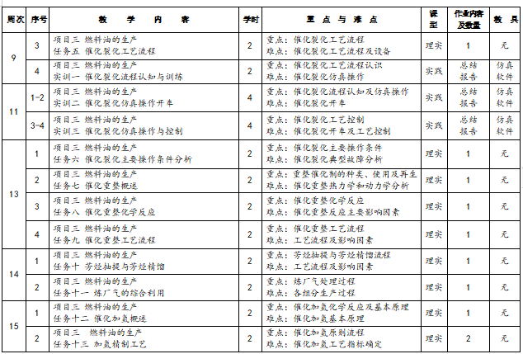
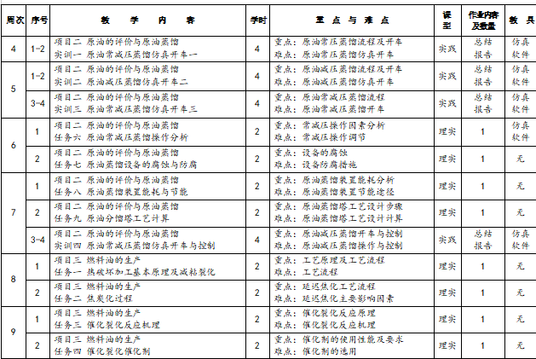
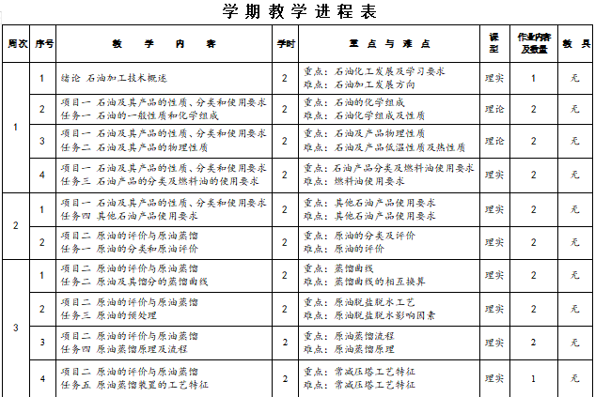
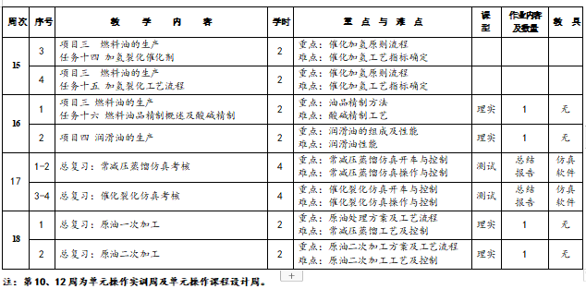
课程诊断
师资队伍诊断
课程标准诊断
课程资源诊断
教学质量诊断
教学计划

Slide 33
课程诊断
师资队伍诊断
课程标准诊断
课程资源诊断
教学质量诊断
质量监测点
总评成绩
课堂表现
知识目标 能力目标
素质目标
课堂出勤
课后作业

Slide 34
课程诊断
师资队伍诊断
课程标准诊断
课程资源诊断
教学质量诊断
数据分析—课堂出勤
2016（石化1411） | 2017（石化1511） | 2018（石化1611）
96% | 97% | 99%
逐 步 提 升

Slide 35
课程诊断
师资队伍诊断
课程标准诊断
课程资源诊断
教学质量诊断
数据分析—课堂表现
项目 | 2016（石化1411） | 2017（石化1511） | 2018（石化1611）
参与人次比例 | 50% | 60% | 80%
参与总次数 | 75 | 82 | 106
无论从参与人次以及参与次数均有提升，尤其以18年增长最快

Slide 36
课程诊断
师资队伍诊断
课程标准诊断
课程资源诊断
教学质量诊断
数据分析—课后作业
项目 | 2016（石化1411） | 2017（石化1511） | 2018（石化1611）
平均完成次数 | 14.3/15 | 15.6/16 | 24.5/25
平均成绩 | 82.5 | 83.1 | 89.9
完成次数及完成情况均有稳步提升，以18年增长幅度较大

Slide 37
课程诊断
师资队伍诊断
课程标准诊断
课程资源诊断
教学质量诊断
数据分析—总评成绩（平均分）
项目 | 2016（石化1411） | 2017（石化1511） | 2018（石化1611）
理论 | 73.5 | 74.6 | 78.5
实操 | 87.3 | 89.5 | 94.4
总评 | 80.9 | 82.8 | 88.6
无论理论还是实操成绩均有稳步提升，教学效果离目标更近一步

Slide 38
课程诊断
师资队伍诊断
课程标准诊断
课程资源诊断
教学质量诊断
数据分析—已达成目标
出勤率高：99%；
教学活动丰富：参与人数逐年增长；
课后任务完成效果好：完成量及质量明显上升；
总评成绩提升：理实一体、理实结合的教学有效提升了学生的理论知识和实操技能。

Slide 39
课程诊断
师资队伍诊断
课程标准诊断
课程资源诊断
教学质量诊断
分析原因—未达成目标
项 目 | 结 果 | 原 因
答疑情况 | 2 | 主动提出疑问少，创造性思维培养不够
期末考核达标度 | 93% | 部分学生学习兴趣不高，自我约束力较差
课堂表现 | 85次加分，21次扣分 | 部分学生未有充分的准备导致课堂活动表现欠佳
作业完成情况 | 有雷同现象 | 部分学生作业有抄袭现象，学习主动性及自我约束力欠缺，部分作业难度偏高
技能竞赛训练情况 | 仅5人参与技能培训 | 参与培训时间不够，职业综合能力欠佳

Slide 40
课程诊断
师资队伍诊断
课程标准诊断
课程资源诊断
教学质量诊断
改进措施
进一步加强操作与控制的教学，淡化反应机理的推演；
进一步加大仿真软件应用的教学，弱化工艺计算过程的教学；
进一步加强产业化真实加工场景的教学，提升学生对石油加工技术的学习兴趣。
微调教学目标：
把润滑油及炼厂气处理技术等调整为选学内容，强化核心工艺的理论及实操教学；
增加实践教学和仿真软件操作学习。
调整教学计划：
加强信息技术手段的使用；
教学中用经典工艺发展史进行课堂思政教育；
进一步加强教学设计，做到教学与时俱进；
加强技能竞赛人才培训，进而参加相关专业全国性职业技能竞赛。
课程教学改革：

Slide 41
04
持续改进与计划

Slide 42
持续改进与计划
改进措施
1、在学校和部门的统一领导和部署下，持续进行课程、教师个人、教学质量等一系列诊改。
2、进一步完善《石油加工生产技术》课程诊改方案，完善监测点设置，确保教学质量。
3、进一步明确课程建设规划目标，落实行动计划，确保按时完成《石油加工生产技术》“十三五”课程建设规划。

Slide 43
持续改进与计划
改进措施
加强教学设计，加强信息化资源的整理及制作，推进在线课程资源建设；进一步推动新型教材体系的创建。
课 程 标 准 制 定
师 资 队 伍 建 设
课 程 资 源 建 设
争取师资引进计划政策；
加强对青年教师的培养，加强现有师资的进修培训；
提高教师业务能力，加强教学、科研、竞赛团队建设。
进一步按照规划根据我院的实际情况，完善调研，修订适合我院学生的《石油加工生产技术》课程标准，提升学生职业技能水平，为学生高水平就业培养可持续职业发展能力。

Slide 44
持续改进与计划
改进措施
推动课程团队全部教师教学信息化技术的使用，加强学生学习数据管理；
课堂上积极组织教学活动，让每一个学生参与教学活动；
进一步细化题库，使课堂小测日常化；
进一步肯定学生的课堂表现，设置难度适中的课堂环节；
设计适合学生的课后作业，及时掌握学生学习情况；
开设石油加工生产技术选修课，使化工类及其它专业学生均有收益；
强化竞赛技能指导，争取能参与全国化工类技能竞赛并获得好成绩。
课程实施改进计划：

Slide 45
汇报完毕 请专家批评指正

